Slide 1
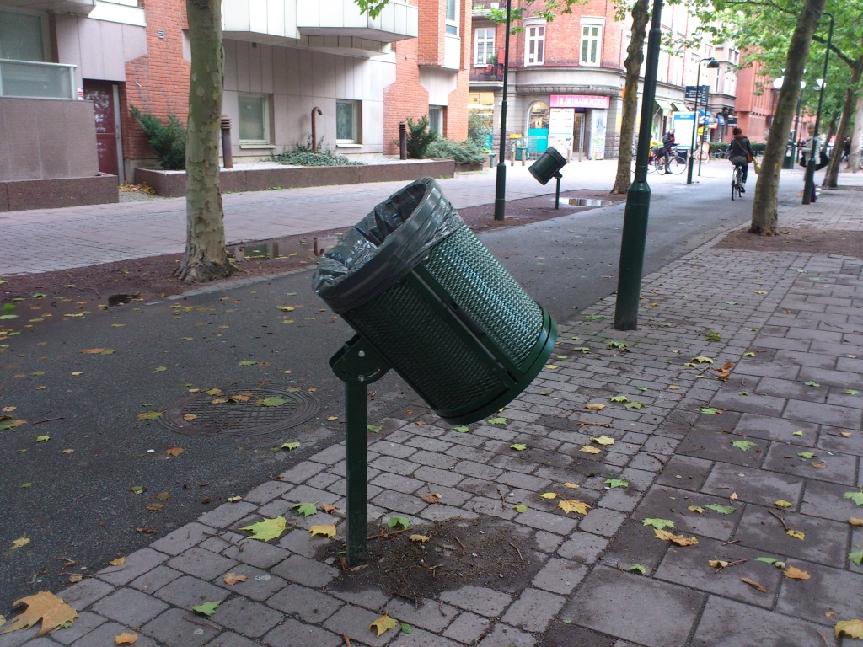





Visste du att: Cykelpapperskorgarna i Malmö är ett Moderat förslag!

Slide 2


Slide 3
TEXTEN HÄR
Annat här

Slide 4


